Slide 1

Introducción a las Bases de Datos
Dr. Leon Felipe Palafox Novack
lpalafox@up.edu.mx

Slide 2
Examen
1
Recordar es vivir!

Slide 3
Respuestas
No, no he calificado los exámenes

Slide 4
Respuestas:
¿Qué es un sistema manejador de Base de Datos?
Un Sistema manejador de base de datos(SMBD) provee almacenamiento y acceso a una cantidad masiva y persistente de datos de una manera eficiente, confiable, conveniente y seguro para múltiples usuarios. (Clase 1)

Slide 5
Respuestas
¿Cuál es la diferencia entre el schema y los datos? (clase 1)
Tipo de datos, variables

Slide 6
¿Cuáles son las características del modelo relacional? (Clase 2)
Base de datos: Conjunto de relaciones (o tablas)
Cada relación tiene atributos ( o columnas)
Cada tuple (o renglón) tiene valores para cada atributo.
Cada atributo tiene un tipo (o dominio)

Slide 7
¿Dada una base de datos de la comunidad estudiantil en la UP, escribe dos ejemplos de queries (no deben ser en SQL)?
Que alumnos están inscritos en una materia?
Que materias se toman en 6º semestre…

Slide 8
¿Qué es una llave? (Clase 2)
Valor único para cada tuple

Slide 9
Respuestas
¿Menciona 3 diferencias entre el modelo jerárquico y el modelo relacional de una base de datos? (Clase 3)
Lenguaje de Query no intuitivo
Dependencias entre tablas
Datos no independientes

Slide 10
Respuestas
¿Cuáles son los 3 tipos de errores que se pueden hacer si no se normaliza una base de datos? (Clase 4)
Anomalía de Actualización (update anomaly)
Anomalía de Inserción (insertion anomaly)
Anomalía de Borrado (deletion anomaly)

Slide 11
Respuestas
¿Qué es el diagrama Entidad Relación?
Diagrama que muestra las relaciones entre las tablas

Slide 12
Respuestas
Elige uno de los errores y explícalo

Slide 13
Respuestas
Debido a un reciente incidente (hasta en YouTube apareció), el dueño de la tiendita desea crear una base de datos para llevar un control de los productos que se le entregan y los que vende. Diseña la BD y dibuja el diagrama Entidad Relación de la misma. El diagrama debe incluir las tablas que relacionan las tablas principales.
Tablas: Productos, Clientes, Proveedores

Slide 14
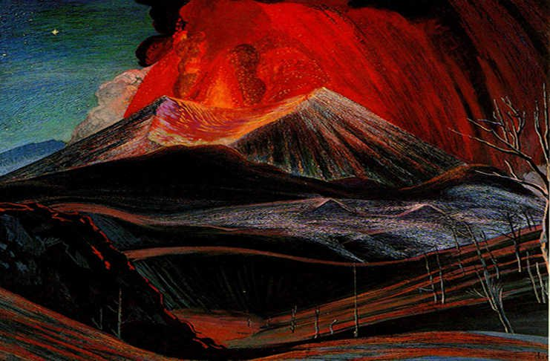
Respuestas
Pregunta bono: ¿Quién fue el Dr Atl?
Gerardo Murillo
Pintor, Vulcanólogo y Geógrafo

Slide 15
Respuestas
¿Cuál es el mandato constitucional del banco de México?
http://www.banxico.org.mx/

Slide 16
Respuestas
¿Cuál es el mandato constitucional del banco de México?
Mantener la inflación baja y estable

Slide 17
Algebra Relacional
2
Viene la parte de tirar números

Slide 18
Que es un algebra

Slide 19
Álgebra
Sistema matemático que consiste de:
Operandos: Valores de los cuales se pueden construir nuevos valores
Operadores: Símbolos que denotan procedimientos para construir los nuevos valores.

Slide 20
Álgebra
2+2

Slide 21
2:= Valor
+: = Operando
Este procedimiento implica adicionar los dos valores a los extremos del operando.

Slide 22
Álgebra Relacional
¿Cuáles son los operandos?
¿Cuáles son los operadores?

Slide 23
Álgebra Relacional
Operandos:
Relaciones o variables que denotan esas relaciones (tablas)

Slide 24
Álgebra Relacional
Operaciones
Están diseñados para hacer las operaciones más básicas que necesitemos con esas tablas.
Esto es la definición de un lenguaje de Query

Slide 25
Operaciones básicas
Unión:
Unir dos o más tablas
Intersección:
Que elementos de dos tablas son comunes.
Diferencia:
Que elementos de dos tablas no son comunes.

Slide 26
Álgebra Relacional
Unión
Cuando estamos importando nuevas tablas, o nuevos sistemas.
Cuando queremos hacer contabilización
El esquema debe de ser el mismo.
https://www.w3schools.com/sql/trysql.asp?filename=trysql_select_union

Slide 27
Álgebra Relacional
Intersección:
Deben tener el mismo esquema
Que valores son comunes a las tablas
Sirve para ver en que coinciden ambas
SQL: INTERSECT

Slide 28
Álgebra Relacional
Diferencia
Debe de tener el mismo esquema
Te devuelve los valores que son diferentes entre ambas bases
SQL: EXCEPT

Slide 29
Álgebra Relacional
Otros operadores:
Selección: Selecciona uno o más renglones.
Proyección: Selecciona una o más columnas.
Products y Joins: Son composiciones de relaciones
Renombrar

Slide 30


